Slide 1
Муниципальное дошкольное образовательное учреждение
"Детский сад "Искорка" п. Пангоды
Заведующая :
Эльтарова Оксана Михайловна

Slide 2
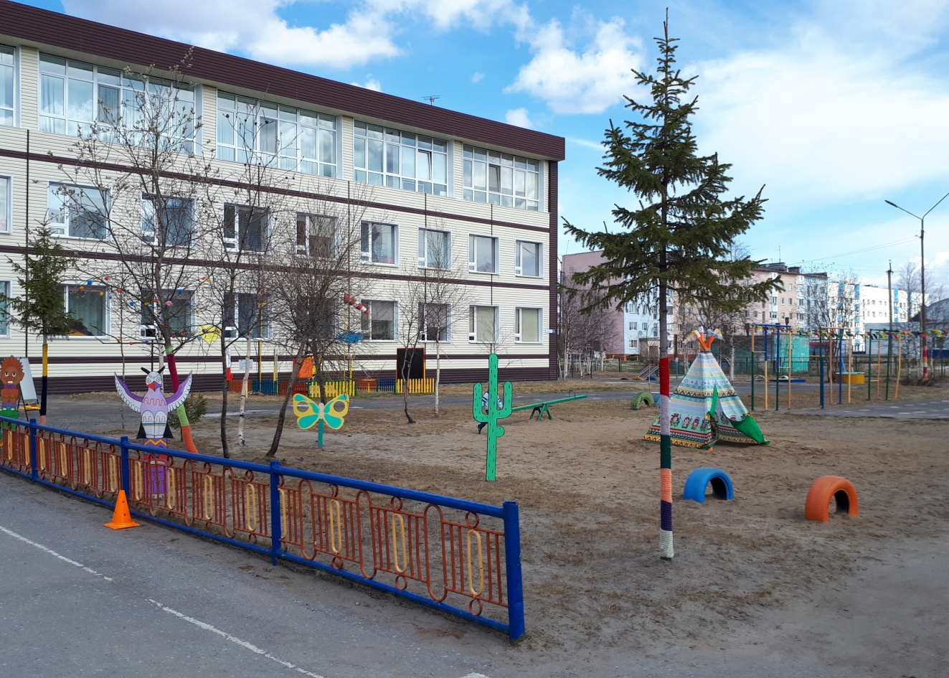
Муниципальное дошкольное образовательное учреждение «Детский сад «Искорка» п. Пангоды» 629757, Российская Федерация, Ямало-Ненецкий автономный округ, Надымский район, пгт. Пангоды, ул. Ленина, дом 14 E-mail: iskorkapangod@mail.ru Адрес сайта ДОУ: https://iskorka.yanao.ru/

Slide 3
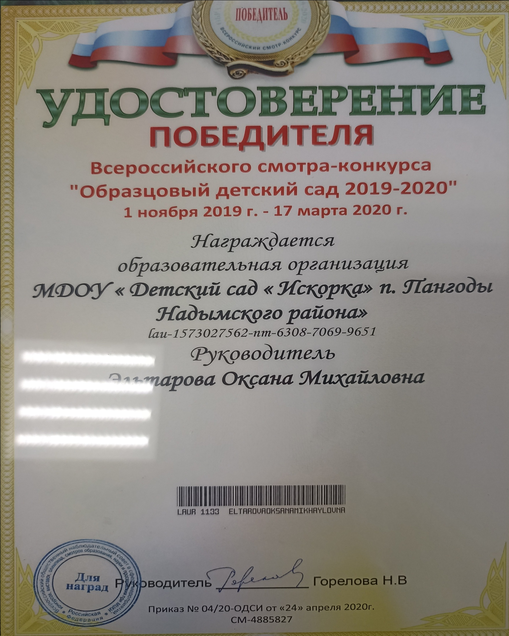
Основные показатели и результаты работы образовательной организации

Slide 4
